Slide 1
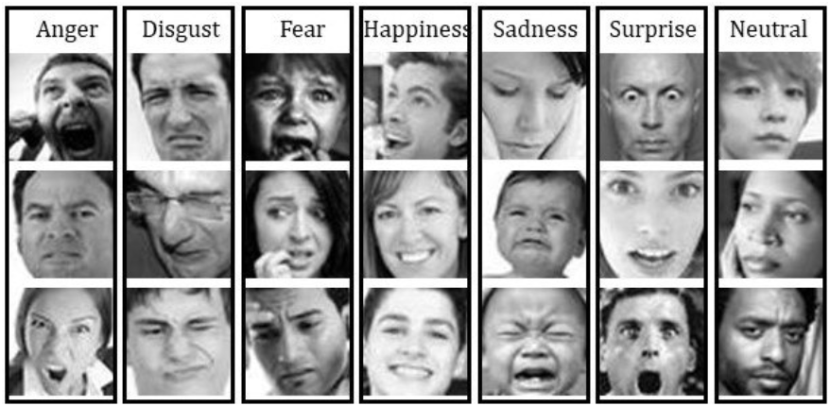
Nhận diện cảm xúc khuôn mặt bằng Convolutional Neural Networks (CNN).

Slide 2
Các nội cần thảo luận trong bài khảo sát này
Phần 1: Tổng quan nghiên cứu
Phần 2: Tập dữ liệu và tiền xử lý
Phần 3: So sánh mô hình
Phần 4: Chi tiết mô hình CNN

Slide 3
Tổng quan nghiên cứu
Tầm quan trọng của nhận diện cảm xúc khuôn mặt:
Tăng cường tương tác giữa con người và máy móc
Ứng dụng trong giáo dục, y tế, thương mại, và an ninh
Mục tiêu nghiên cứu:
Xây dựng hệ thống phân loại bảy cảm xúc cơ bản bằng CNN
Đạt độ chính xác cao trong phân loại

Slide 4
Tập dữ liệu và tiền xử lý
Tập dữ liệu:
FER2013 dataset: 35.887 hình ảnh xám, kích thước 48x48 pixel
Bảy cảm xúc: vui vẻ, buồn bã, trung tính, sợ hãi, ghê tởm, ngạc nhiên, tức giận
Phân chia: 28.709 hình huấn luyện, 7.178 hình kiểm tra
Các bước tiền xử lý:
Thay đổi kích thước hình ảnh về 48x48 pixel
Chuyển sang thang xám
Chuẩn hóa giá trị pixel
Mã hóa one-hot cho nhãn cảm xúc
Ghi chú:
Có sự mất cân bằng trong phân phối cảm xúc, đặc biệt với "ghê tởm" (Disgust), với khoảng 600 hình ảnh, trong khi các cảm xúc khác có gần 5.000 hình ảnh mỗi loại.

Slide 5
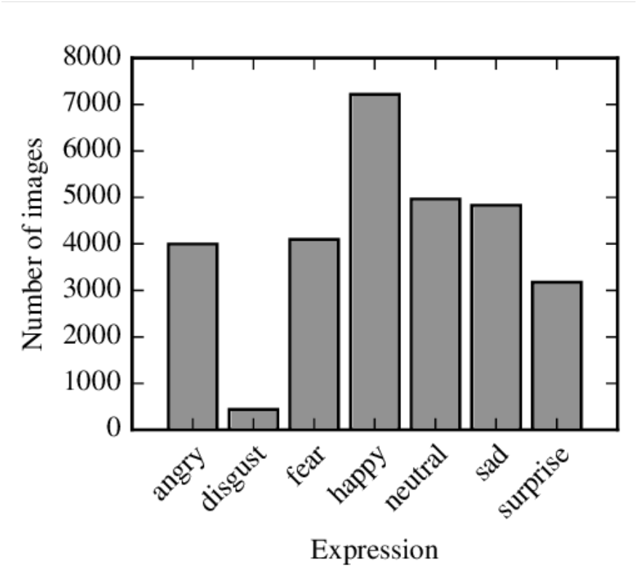
Tập dữ liệu và tiền xử lý

Slide 6
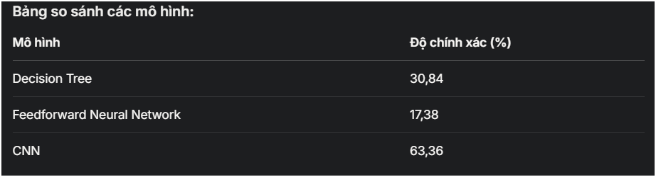
So sánh mô hình
Các mô hình được đánh giá:
Decision Trees: Độ chính xác 30,84%
Feedforward Neural Networks: Độ chính xác 17,38%
CNN: Độ chính xác 63,36%
Kết luận:
CNN vượt trội nhờ khả năng xử lý dữ liệu hình ảnh phức tạp

Slide 7
Chi tiết mô hình CNN
Kiến trúc:
Nhiều lớp Conv2D với hàm kích hoạt ReLU
Lớp MaxPooling2D để giảm kích thước
Lớp Dropout để tránh overfitting
Lớp Dense cho phân loại
Các lớp cụ thể:
Conv2D-64, Conv2D-64, MaxPooling2D, Dropout
Conv2D-128, Conv2D-128, MaxPooling2D, Dropout
Conv2D-256, Conv2D-256, MaxPooling2D, Dropout
Flatten, Dense-512, Dropout, Dense-256, Dropout, Dense-7 (Softmax)
Tối ưu hóa:
Sử dụng bộ tối ưu hóa Adam
Kích thước batch: 128
Huấn luyện 28 epochs với early stopping

Slide 8
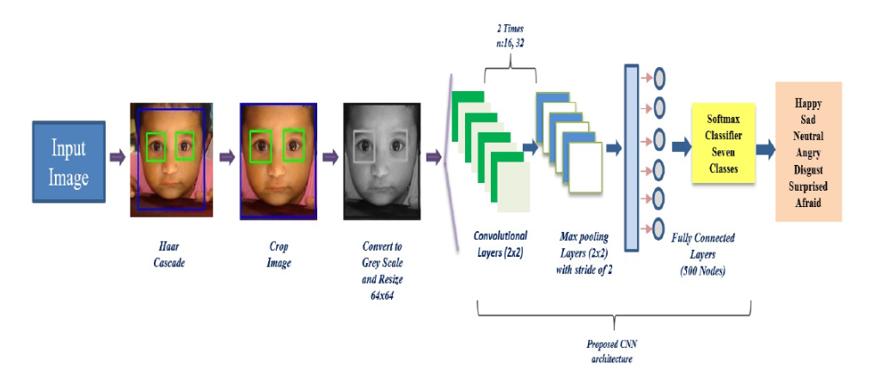
Chi tiết mô hình CNN

